Slide 1
Kariyer Gelişim Alanı Örnek Etkinlikler
Prof. Dr. Kemal ÖZTEMEL
Arş. Gör. Dr. Elvan YILDIZ AKYOL

Slide 2
7. Sınıf Etkinlikleri
Etkinliği Geliştiren: Şeyma Bayram

Slide 3
Nerede Bu Meslekler?
Gelişim Alanı: Kariyer
Yeterlik Alanı: Kariyer Farkındalığı
Kazanım/Hafta: Mesleklerle ilgili bilgi kaynaklarına ulaşır. / 10. Hafta
Sınıf düzeyi: 7. sınıf
Süre: 40 dk. (Bir ders saati)
Araç Gereçler: 1. Çalışma yaprağı-1
2. Çalışma yaprağı-2
3. Çalışma yaprağı-3
Uygulayıcı İçin Ön Hazırlık: Çalışma Yaprağı-2 öğrenci sayısının 4’te 1’i kadar çoğaltılır. Uygulama öncesinde 4 parçaya ayrılır. Her öğrenciye 1 parça gelecek şekilde küçük kâğıtlar hazırlanır.

Slide 4
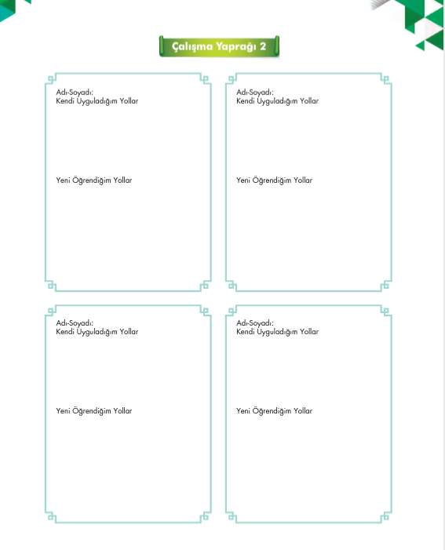

Slide 5
Süreç (Uygulama Basamakları):
Uygulayıcı tarafından öğrencilere “Sevgili öğrenciler, bu derste meslekler hakkında bilgi sahibi olma serüveninde yararlanacağımız kaynaklara nasıl ulaşabileceğimiz konusunda paylaşımlarda bulunacağız.” yönergesi verilerek etkinliğin amacı açıklanır.
Uygulayıcının daha önce Çalışma Yaprağı 2’yi ayırarak hazırladığı küçük kâğıtlar öğrencilere dağıtılır. Öğrencilere kâğıdın üst kısmında yer alan bölüme isimlerini yazmaları söylenir.

Slide 6
Süreç (Uygulama Basamakları):
Öğrencilere “Şimdi sizlerle Merve’nin hikâyesini paylaşacağım. Birazdan okuyacağım metni iyi dinlemenizi istiyorum.” yönergesi verilerek, Çalışma Yaprağı-1’de yer alan örnek metin uygulayıcı tarafından sınıfta sesli bir şekilde okunur.

Slide 8
Süreç (Uygulama Basamakları):
Öykü paylaşımı tamamlandıktan sonra tartışma soruları ile süreç yönlendirilir:
• Sizce Merve’nin mesleklerle ilgili bilgi sahibi olma konusunda kafasında ne gibi sorular vardır?
• Sizin de Merve gibi mesleklerle ilgili cevaplayamadığınız bazı konular oluyor mu? Bunlar nelerdir?

Slide 9
Süreç (Uygulama Basamakları):
Gönüllü öğrencilerin paylaşımları alındıktan sonra öğrencilere “Mesleklerle ilgili cevaplayamadıkları konulara, cevap bulmak için hangi yolları denediniz?” sorusu sorularak, cevaplarını bireysel olarak Çalışma Yaprağı 2’de yer alan “Kendi Uyguladığım Yollar” kısmına yazmaları istenir.
Öğrenciler cevaplarını yazdıktan sonra uygulayıcı “Merve yaşadığı problemi arkadaşlarına anlatır ve onlar Merve’ye yardımcı olabilecek önerilerde bulunur. Şimdi ben size arkadaşlarının önerilerini okuyacağım ve sizin aklınıza gelmeyen ve burada duymuş olduğunuz önerileri elinizdeki kâğıtta ‘Yeni Öğrendiğim Yollar’ kısmına yazmanızı istiyorum.” açıklamasında bulunur.

Slide 10
Süreç (Uygulama Basamakları):
Uygulayıcı sırası ile Çalışma Yaprağı 3’te yer alan konuşma metinlerini okur.

Slide 11
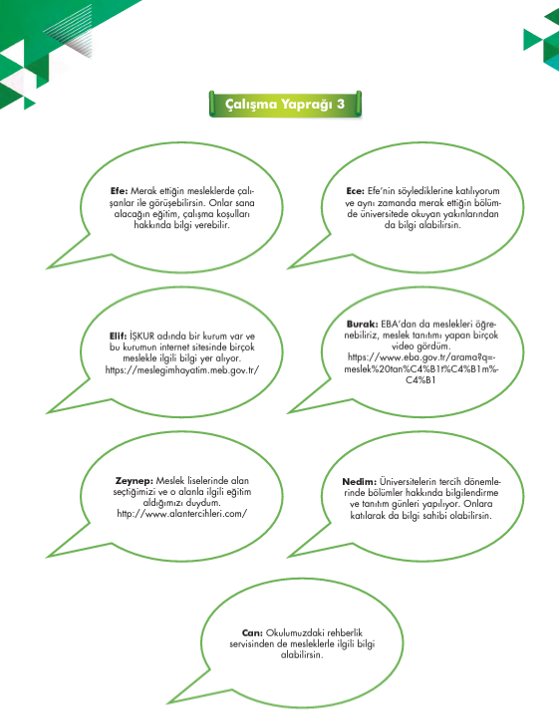

Slide 12
Süreç (Uygulama Basamakları):
Daha sonra süreç şu sorularla devam eder:
• Mesleklerle ilgili bilgilere ulaşma konusunda ‘Yeni Öğrendiğim Yollar’ kısmına eklemede bulundunuz mu?
• ‘Kendi Uyguladığım Yollar’ kısmına sizin yazdığınız ancak burada arkadaşlarının Merve’ye önermediği bir yöntem yazan var mı?
• Yöntemler konusunda neler paylaşmak istersiniz?
Uygulayıcı tarafından “Meslekler hakkında bilgi sahibi olmak için çeşitli yollar kullanılabilir ancak kullanılan yolların güvenilir kaynaklardan olması önemlidir.” vurgusu yapılarak etkinlik sonlandırılır.

Slide 13
Kazanımın Değerlendirilmesi:
Her öğrenciden kendileri için bir meslek belirlemeleri istenir. Belirlenen bu meslekler hakkında bilgi sahibi olabilecekleri en az 3 bilgi kaynağını kullanarak araştırma yapmaları istenir. Yaptıkları araştırmayı raporlamaları ve hazırlanan bu raporların birleştirilerek bir sınıf gazetesi oluşturmaları istenir.

Slide 14
Uygulayıcıya Not:
Etkinlik bittikten sonra Çalışma Yaprağı-3 sınıf panosuna asılarak, meslekler hakkında bilgi sahibi olabilecekleri alanların öğrencilerin görebilecekleri bir alanda bulundurulması sağlanabilir.

Slide 15
Özel gereksinimli öğrenciler için;
Çalışma Yaprağı-2 puntoları büyütülerek hazırlanarak görme bakımından işlevsel hale getirilebilir.
Tartışma soruları basitleştirilerek öğrencilerin etkinliğe katılımları desteklenebilir.
Çalışma yapraklarının doldurulması sürecinde öğrencilere bireysel destek olunabilir.

Slide 16
9. Sınıf Etkinlikleri
Etkinliği Geliştiren: Enes Kalkan

Slide 17
Mesleki Değerlerim Ne Durumda?
Gelişim Alanı: Kariyer
Yeterlik Alanı: Kariyer Farkındalığı
Kazanım/Hafta: Kendi mesleki değerlerinin farkına varır. / 9. Hafta
Sınıf düzeyi: 9. sınıf
Süre: 40 dk. (Bir ders saati)
Araç Gereçler: 1. Çalışma yaprağı-1
2. Çalışma yaprağı-2
3. Etkinlik Bilgi Notu
Uygulayıcı İçin Ön Hazırlık:
Çalışma Yaprağı-1 tahtaya asılır ya da dijital ortamda yansıtılır.
Çalışma Yaprağı-2 her öğrenci için çoğaltılır.
Meslek değerlerini hatırlamak adına Etkinlik Bilgi Notu incelenir.

Slide 18
Süreç (Uygulama Basamakları)
Mesleki değerleri hatırlatmak amacıyla uygulayıcı tarafından Çalışma Yaprağı-1 tahtaya asılır ve aşağıdaki yönerge verilir:
“Sevgili öğrenciler geçen hafta mesleki değerlerin neler olduğunu öğrendiniz. Hatırlamanız amacıyla bu değerleri tahtaya asıyorum/yansıtıyorum. Bugün bu mesleki değerlerle ilgili bir etkinlik yapacağız.”

Slide 20
Süreç (Uygulama Basamakları)
Öğrenciler Çalışma Yaprağı-1’i inceledikten sonra aşağıdaki açıklama yapılarak gönüllü öğrencilerden gelen cevaplar alınır ve bu cevaplar da tahtaya yazılır:
“Peki, bu meslek değerleri dışında aklınıza başka hangi meslek değerleri geliyor?”

Slide 21
Süreç (Uygulama Basamakları)
Her öğrenciye Çalışma Yaprağı-2 dağıtılarak aşağıdaki açıklama yapılır ve öğrencilere Çalışma Yaprağı-2’yi doldurmaları için 15 dakika süre verilir:
«Çalışma Yaprağı-2’de bir kare ve bu karenin kenarlarında daireler görüyorsunuz. Sizden istediğim karenin içine seçmeyi düşündüğünüz mesleği/ meslekleri yazın. Dairelerin içine ise bu mesleğin/mesleklerin hangi değerleri karşılamasını istediğinizi yazın. Mesleki değerler için tahtada yazılı olanları ve aklınıza gelen başka meslek değerlerini de kullanabilirsiniz.»

Slide 22
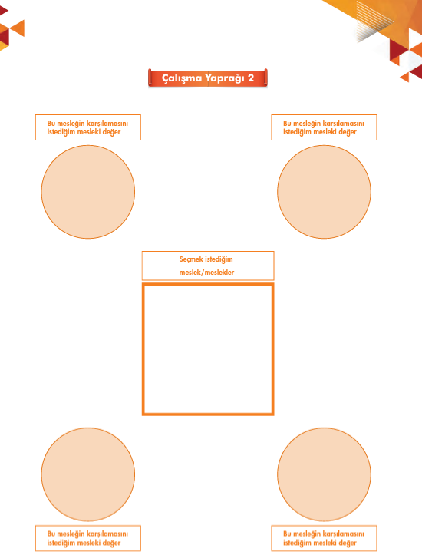

Slide 23
Süreç (Uygulama Basamakları)
Öğrenciler Çalışma Yaprağı-2’yi doldurduktan sonra gönüllü öğrencilerin paylaşmaları sağlanır.
Tartışma sorularıyla etkinlik süreci değerlendirilir.
Bu etkinlikte neler fark ettiniz?
Size en yakın ve en uzak hissettiğiniz meslek değeri nelerdir?
Meslek değerlerinizin farkında olmak size nasıl bir yarar sağlar?
Değerlerinize uygun olabilecek başka meslekler neler olabilir?

Slide 24
Süreç (Uygulama Basamakları)
Aşağıdaki açıklamayla etkinlik sonlandırılır:
“Meslek değerleri size, bazı ihtiyaçlarınıza öncelik verdiğiniz bazılarını ise daha geri planda tutabildiğiniz bir tercih çerçevesi sunar. Kiminiz bir işte liderliğe önem verirken kiminiz tanınır bir kişi olmaya önem veriyor olabilir. Ayrıca meslek değerleri zamanla gelişim ve değişim gösterebilir. Mesleki değerlerinizin farkına vardığınızda kendinize uygun mesleği seçme şansınızı da artırmış olursunuz.”

Slide 25
Uygulayıcıya Not
Öğrencilerin hatırlamakta zorlandığı meslek değerleri Etkinlik Bilgi Notu yardımıyla öğrencilere hatırlatılır.

Slide 26
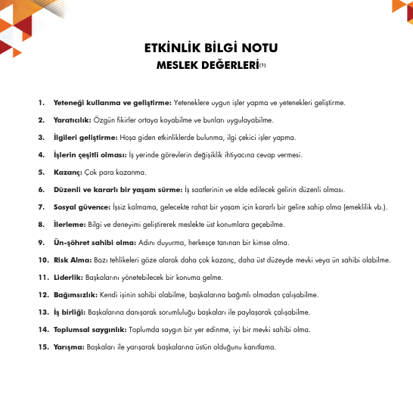

Slide 27
Özel gereksinimli öğrenciler için;
Çalışma Yaprağı-1 de yer alan yazıların puntosu büyütülerek, dokunsal özellikler eklenerek veya kontrast renkte bir zemin üzerine yapıştırılarak görme bakımından işlevsel hale getirilebilir.
Çalışma Yaprağı-2’nin yapılma sürecinde öğrencilere bireysel destek sunulabilir. Yapılması gerekenlerin sayısı sınırlandırılarak etkinlik basitleştirilebilir.
Etkinliğin tamamlanması için öğrencilere ek süre verilebilir.

Slide 28
TEŞEKKÜRLER☺

